Slide 1
تصميم بوابة دفع آمنة
تقديم
اسماعيل عباس
إشراف
د.حسين خيو م.مفيد دوزكنجي

Slide 2
الهدف من المشروع
تصميم نظام دفع إلكتروني يعتمد على خوارزميات المصادقة الحديثة مثل PASSKEY وارسال اشعارات الدفع الفورية للمستخدم من أجل الموافقة أو الرفض

Slide 3
متطلبات النظام
اختيارالمنتجات من الموقع التجاري وطلب صفحة الدفع.
إرسال الطلب إلى البنك.
البنك يرسل اشعارا بالدفع إلى صاحب البطاقة البنكية .
المستخدم يقوم بالموافقة أو الرفض بعد مصادقة باستخدام PASSKEY .

Slide 4
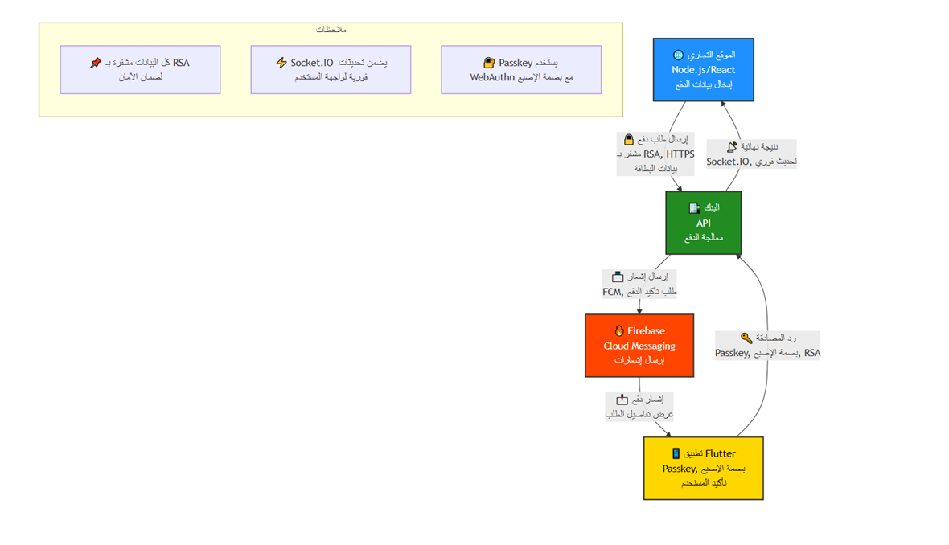
مخطط التدفق

Slide 5
معمارية النظام
1 تطبيق Flutter ) )
يعتمد على Clean Architecture :
Domain Layer : منطق الأعمال (Use Cases، الكيانات).
Data Layer : الاتصال مع Firebase، Web API، Local Storage .
: Presentation Layerالواجهات باستخدام Flutter وBloc/Provider لإدارة الحالة.

Slide 6
.2الموقع التجاري (Backend وواجهة ويب) يعتمد على نمط MVC : Model : يمثل قواعد البيانات باستخدام ORM (منتجات، مستخدمين، طلبات). View :صفحات HTML/CSS/JS لتفاعل المستخدم مع الطلبات والدفع. : Controller: منطق الأعمال، يستقبل الطلبات ويعالجها ويربط بين View وModel.

Slide 7
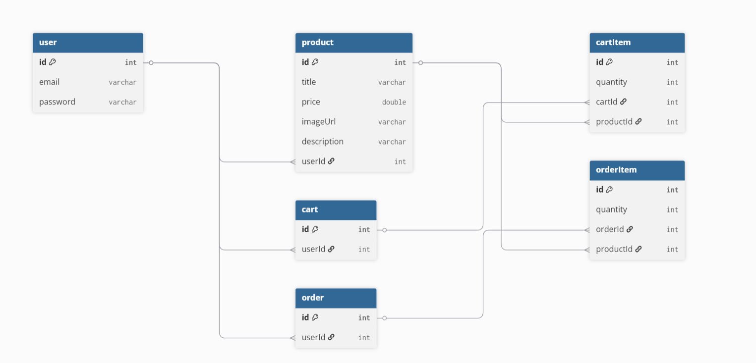
تصميم قواعد البيانات للموقع التجاري

Slide 8
: user يحتوي على بيانات المستخدم ( id, email, password )لتحديد المستخدمين وتسجيل الدخول. : product يتضمن تفاصيل المنتجات (id, title, price, imageUrl, description, user_id ) لتخزين معلومات المنتج ومالكه. : cartيسجل عناصر عربة التسوق ( id, user_id لكل مستخدم(. : cartitem يوفر تفاصيل العناصر في العربة ( id, quantity, cart_id, , (product_idلتحديد الكميات والمنتجات. : orderitem يحتوي على تفاصيل طلبيات العميل (id, quantity, order_id, product_id) لتسجيل الطلبات والمنتجات. العلاقات: user يرتبط بـ product و cart عبر user_id . cart يرتبط بـ cartitem عبر cart_id . cartitem يرتبط بـ product عبر product_id . orderitem يرتبط بـ product عبر product_id ومع جدول order عبر order_id .

Slide 9
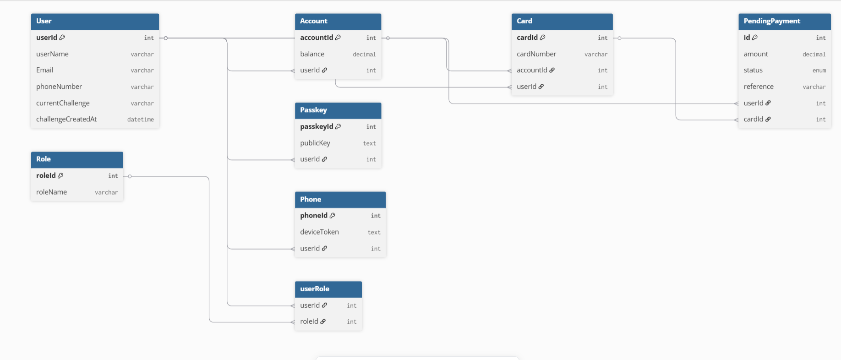
تصميم قواعد المعطيات لتطبيق البنك

Slide 10
: User يحتوي على بيانات المستخدم userId, Email, phoneNumber, currentChallenge, challengeCreated لتسجيل الدخول وإدارة الأمان. Role : يسجل أدوار المستخدمين roleId, roleName لتحديد صلاحياتهم. : Accountيتضمن تفاصيل الحساب accountId, balance, userId لتتبع الرصيد المالي لكل مستخدم. : Passkeyيخزن بيانات المفاتيح الأمنية passkeyId, publicKey, userId للمصادقة. : Phone يحتوي على معلومات الهاتف phoneId, deviceToken, userId لإشعارات المستخدم. : userRole يربط المستخدمين بالأدوار userId, roleIdلتحديد صلاحيات كل مستخدم. : Card يسجل بيانات البطاقات cardId, cardNumber, userId للدفع. : PendingPayment يتضمن تفاصيل المدفوعات المعلقة id, amount, status, reference, userId, cardId لتتبع المدفوعات. العلاقات: User : يرتبط بـ Account، Passkey، Phone، userRole، Card، وPendingPayment عبر userId. Role : يرتبط بـ userRole عبر roleId. : Card يرتبط بـ PendingPayment عبر cardId.

Slide 11
الأدوات والتقنيات المستخدمة
Flutter
تم استخدامه لتطوير التطبيق على Android و iOS من خلال كود موحد. يوفر تجربة مستخدم سلسة وأداء عالي بفضل ميزة Hot Reload، ويختصر وقت التطوير مقارنةً بتطوير تطبيقين منفصلين.
Node.js
اعتمدنا عليه لبناء خادم الموقع التجاري باستخدام JavaScript. يوفّر أداءً عاليًا في التعامل مع الطلبات المتزامنة بفضل طبيعته غير المتزامنة non-blocking، مما يجعله أنسب من PHP أو Java في هذا السياق.
Socket.IO
استُخدم لإنشاء اتصال لحظي real-tim بين العميل والخادم. يُفضل على الطرق التقليدية مثل polling لأنه يوفّر سرعة أكبر وتقليلًا في استهلاك الموارد.
Firebase
تم استخدام FCM لإرسال إشعارات فورية ومزامنة البيانات لحظيًا. تفوقت على بدائل مثل OneSignal بفضل تكاملها العميق مع Google و Flutter ودعمها العالي للأمان والمصادقة.
RSA
استُخدمت لتأمين تبادل المعلومات باستخدام مفاتيح عامة وخاصة. تعتبر أكثر أمانًا من التشفير المتماثلمثل AES عند تبادل البيانات الحساسة بين الأنظمة المختلفة.
Passkey (WebAuthn)
اعتمدنا Passkey للمصادقة بدون كلمات مرور باستخدام بصمة الإصبع. يوفّر أمانًا أعلى من OTP التقليدي، ومقاوم لهجمات التصيد، ويدعم تجربة مستخدم أفضل.
Google Authenticator
يُستخدم في استرداد الحساب في حال فقدان الجهاز أو المفتاح. تم تفضيله بسبب اعتماده على خوارزمية TOTP القياسية وسهولة الدمج مع تطبيقات المصادقة الثنائية (2FA).

Slide 12
آليات التنفيذ والتكويد البرمجي
• يتم إرسال طلب الدفع من الموقع إلى خادم البنك باستخدام API مشفر. • يُفتح اتصال WebSocket لمتابعة النتيجة لحظيًا من طرف الموقع والبنك. • يُرسل إشعار إلى تطبيق الهاتف عبر Firebase FCM لتأكيد العملية. • عند فتح التطبيق، يتم طلب توقيع التحدي المرسل من البنك باستخدام المفتاح الخاص المشفّر بتقنية RSA. • يتم توقيع التحدي بعد التحقق من البصمة وإرسال النتيجة للبنك، ثم تُرسل بدورها للموقع التجاري. • يعتمد الموقع على نمط MVC والتطبيق على Clean Architecture لتنظيم الكود وتسهيل الصيانة.

Slide 13
الاختبارات والخوارزميات والبنى البرمجية
• تم اختبار النظام على سيناريوهات متنوعة: الموافقة، فشل المصادقة، واسترداد الحساب. • تم استخدام RSA لتوليد وتوقيع التحديات بين التطبيق والبنك، مما يضمن أمان عالي للبيانات. • نظام استرداد الحساب يعتمد على رموز Google Authenticator باستخدام TOTP لضمان التحقق. • Flutter + Bloc لإدارة الحالة مع فصل العرض عن المنطق في التطبيق. • الموقع يعمل بـ MVC لتنظيم التعامل مع البيانات، العروض، والمنطق البرمجي.

